Slide 1
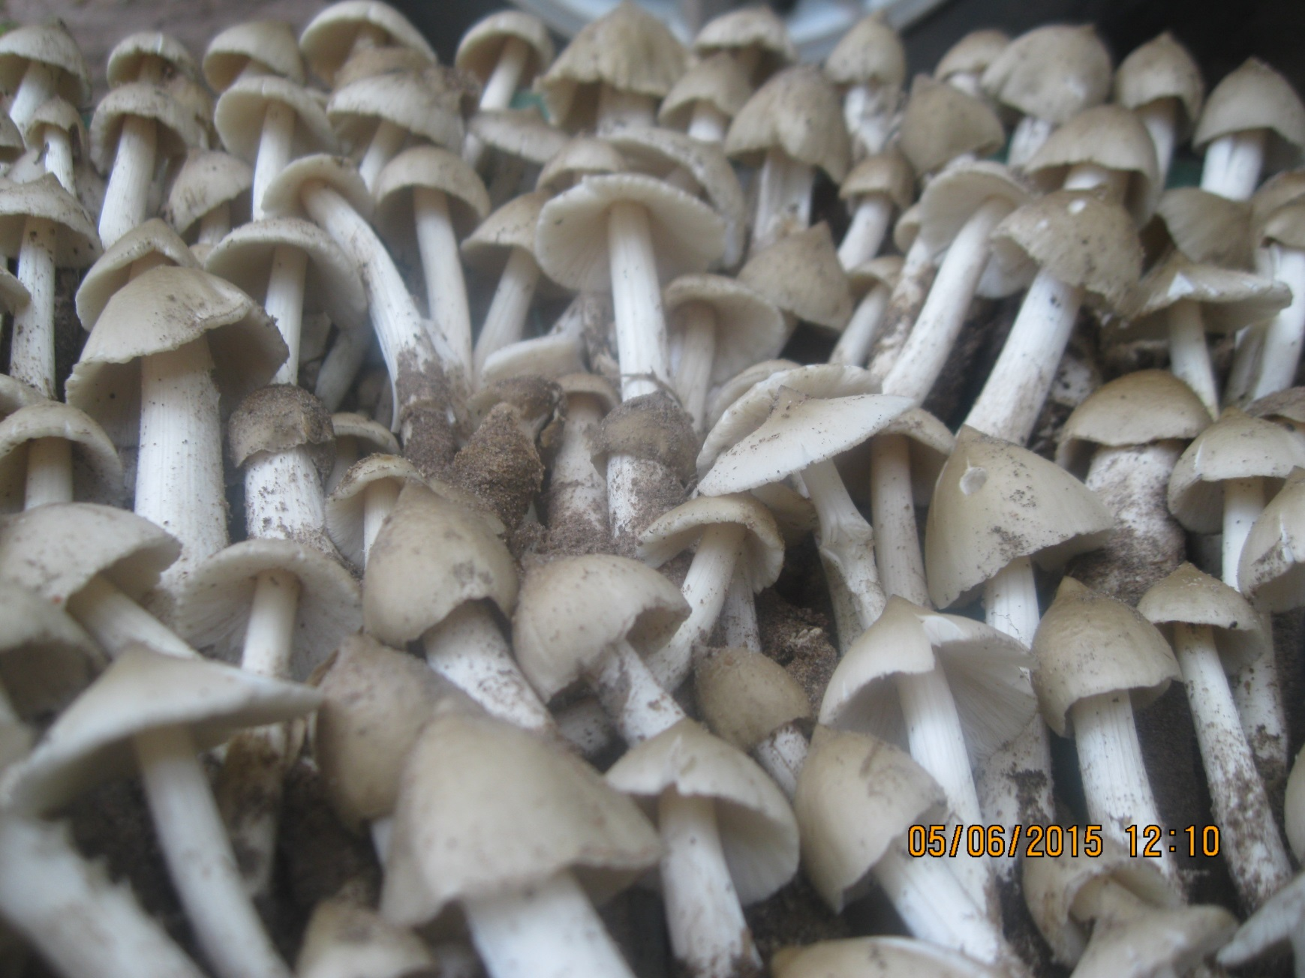
มาทำความรู้จักกับ
ชนิดเห็ดปลวก

Slide 2
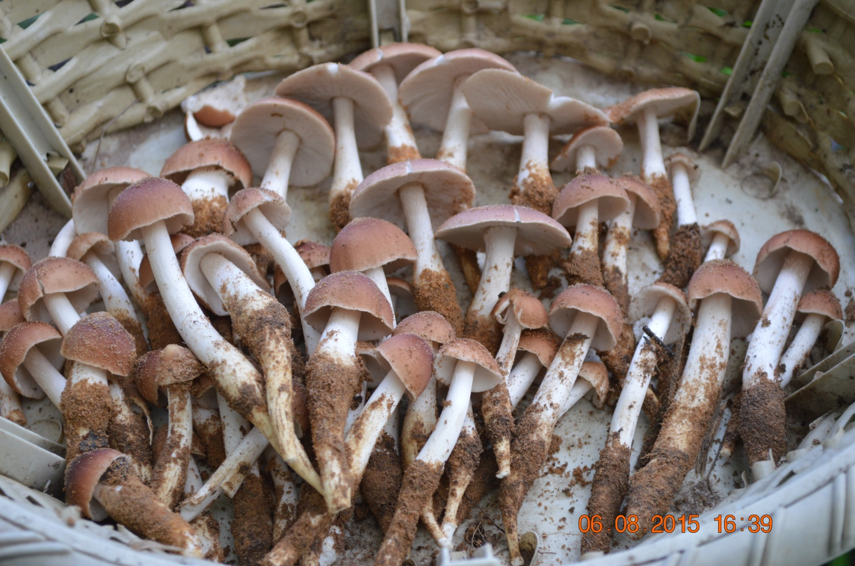
เห็ดปลวก หรือเห็ดโคน
ชื่อวิทยาศาสตร์: Termitomyces sp.
ชื่ออื่นๆ: เห็ดโคน
การใช้ประโยชน์: นำมารับประทานได้ รสชาติ อร่อยกว่าเห็ดอื่นๆ

Slide 3
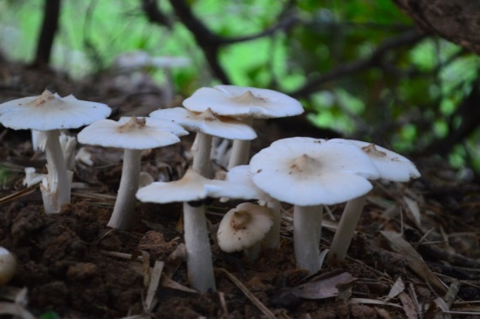
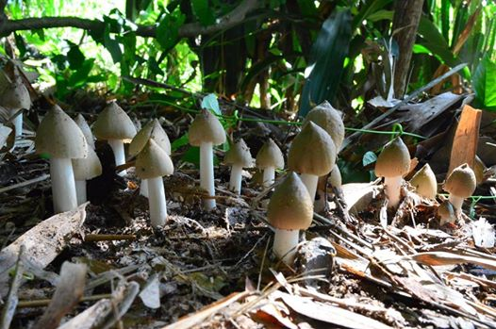
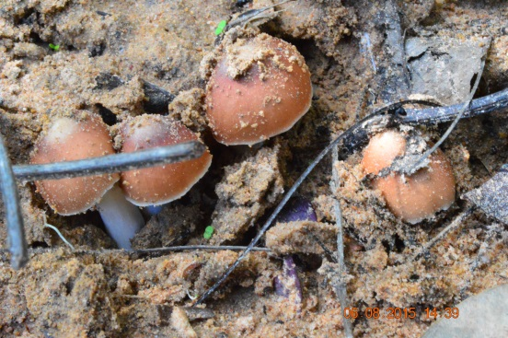
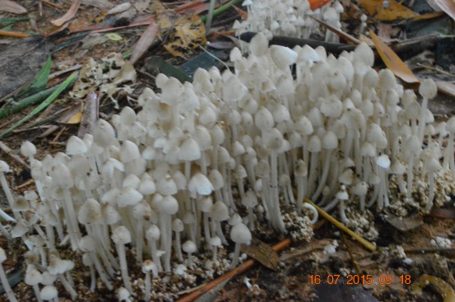
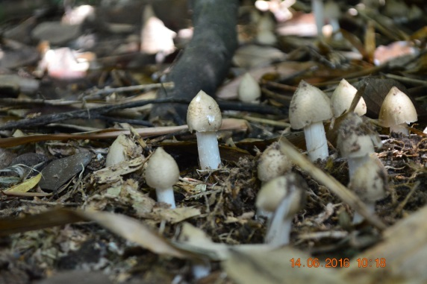
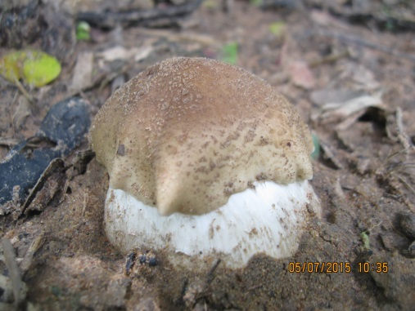
ลักษณะทั่วไปของเห็ดโคน
ลักษณะโดยทั่วไปของเห็ดโคนจะมีหมวกดอกมีรูปทรงกระทะคว่ำ หรือ คล้ายร่ม มีขนาดเส้นผ่านศูนย์กลางตั้งแต่ 2-30 เซนติเมตร ขึ้นกับความสมบูรณ์ของดอกเห็ด สีของหมวกดอกมีตั้งแต่สีน้ำตาลปนดำ สีน้ำตาลปนแดง หรือสีน้ำตาล ส่วนปลายยอดของหมวก
ดอกมีลักษณะหลายแบบ มีทั้งแบบปลายแหลม และปลายมน แต่ส่วนใหญ่ในไทยมักพบแบบปลายแหลม เพราะเหมาะสำหรับการแทงโผล่ขึ้นมาเหนือดิน ผิวดอกเห็ดอาจเรียบหรือมีรอยย่น เนื้อเยื่อดอกภายในมีสีขาว ครีบดอกใต้หมวกมีลักษณะเป็นแผ่นบางสีขาวทำหน้าที่สร้างสปอร์ และเมื่อดอกบานเต็มที่ หมวกเห็ดด้านบนจะมีรอยแตกยาวเข้าถึงกลางดอก
แหล่งข้อมูล :puechkaset.com › พืชผัก/สมุนไพร › เห็ดโคน/เห็ดปลวก และวิธีการเพาะเห็ดโคน

Slide 4
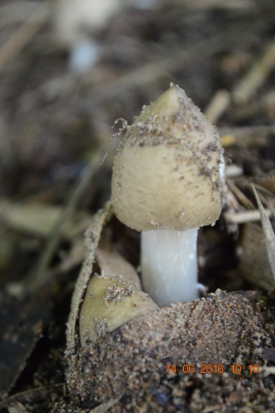
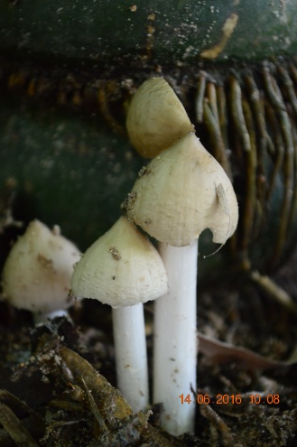
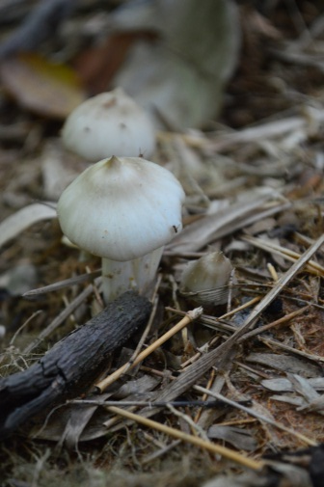
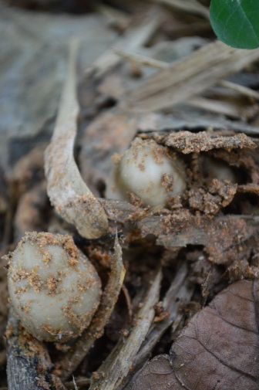
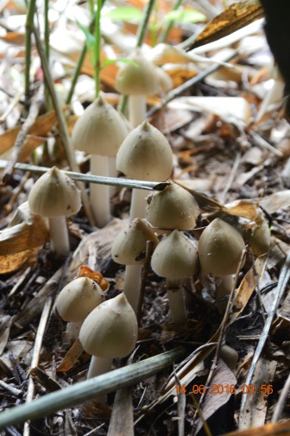
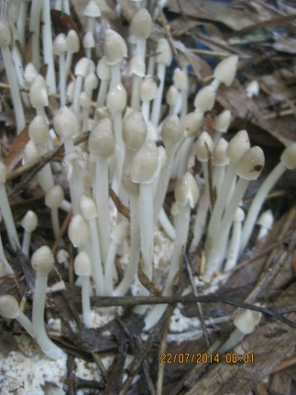
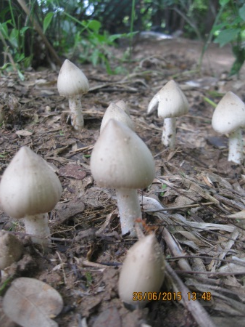
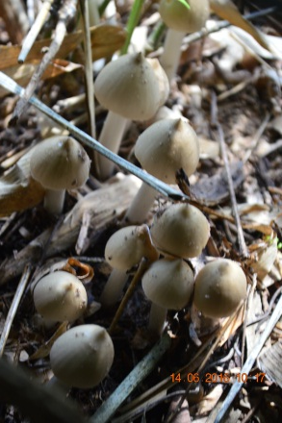
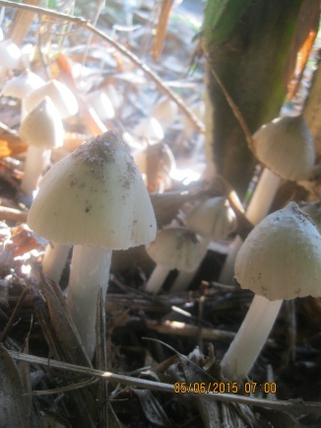
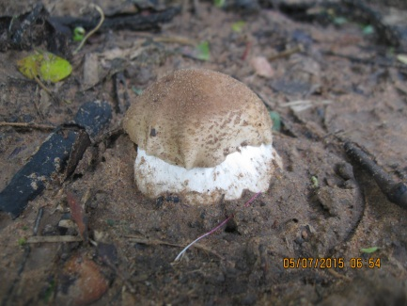
รูปร่างลักษณะของเห็ดโคน
หมวกเห็ดโคน เมื่อยังอ่อนมีรูปร่างแบบกรวยคว่ำ หรือ ชามคว่ำที่มียอดนูนทู่หรือแหลม ซึ่งอาจเห็นได้อย่างเด่นชัดหรือไม่เด่นชัดก็ได้
แหล่งข้อมูล :http://banhed432.blogspot.com/p/blog-page_3947.html

Slide 5

ชนิด และการแพร่กระจายของเห็ดโคน
เห็ดโคนในเขตร้อนและเขตอบอุ่นใน แอฟริกากลาง แอฟริกาตะวันออก และเอเชียตะวันออกเฉียงใต้ พบว่าทั่วโลกมีเห็ดโคนประมาณ 30 ชนิด ส่วนในประเทศไทยอาจพบได้มากกว่า 16 ชนิด แต่ในรายงานส่วนมากจะกล่าวถึงเพียง 4 ชนิด ได้แก่
1. Termitomyces clypeatus Heim เป็นเห็ดโคนที่พบได้ในทุกภาคของไทย ซึ่งจะขึ้นบริเวณจอมปลวกเป็นกลุ่มใหญ่
แหล่งข้อมูล :puechkaset.com › พืชผัก/สมุนไพร › เห็ดโคน/เห็ดปลวก และวิธีการเพาะเห็ดโคน

Slide 6
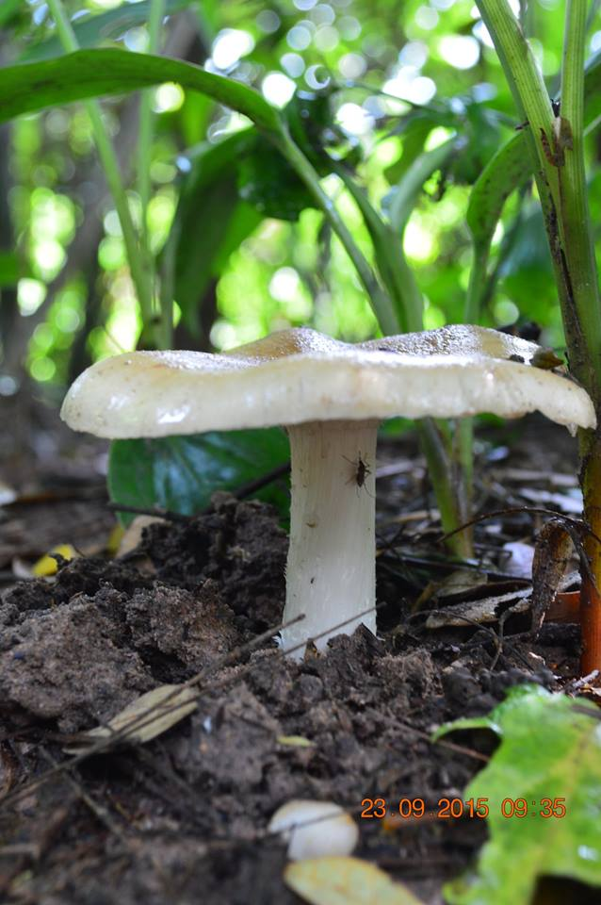
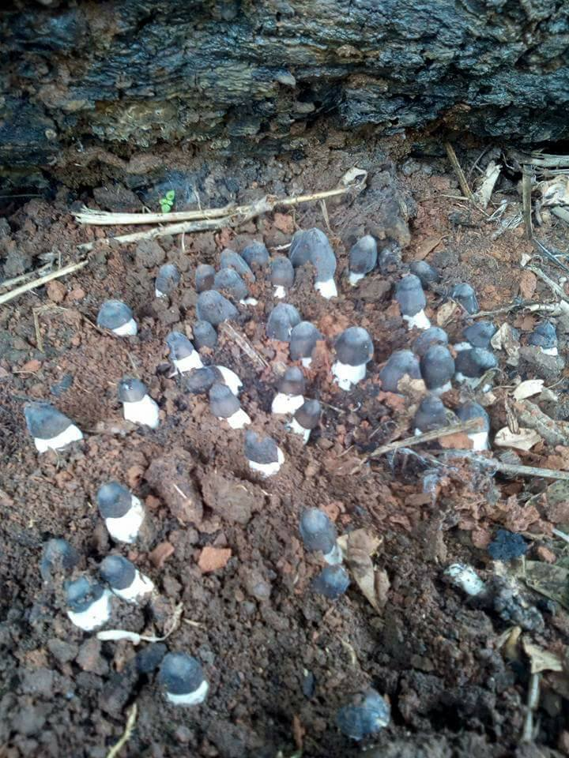
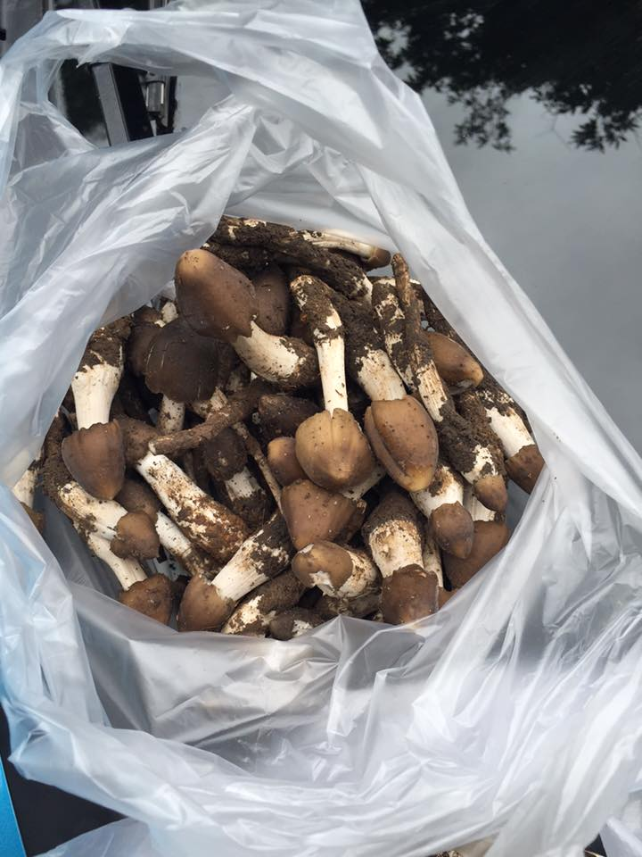
ชนิดของเห็ดโคน
2. Termitomyces globulus Heim et Gooss เป็นเห็ดโคนที่พบได้ในทุกภาคของไทย ซึ่งจะขึ้นบริเวณจอมปลวกเป็นดอกเดี่ยว
3. Termitomyces fuliginosus Heim เป็นเห็ดโคนที่พบในจังหวัดกาญจนบุรี ชาวบ้านเรียก เห็ดโคนข้าวตอก มีก้านดอกแทงออกมาจากโพรงปลวก (สวนเห็ดรา) จนโผล่เหนือผิวดิน ดอกเห็ดเมื่อบานเต็มที่มีขนาดประมาณ 5-20 ซม. มีขนาดก้านดอกประมาณ 1-2 ซม. ยาวประมาณ 5-30 ซม. หมวกเห็ดมีลักษณะแหลม มีสีน้ำตาลปนดำ
แหล่งข้อมูล :puechkaset.com › พืชผัก/สมุนไพร › เห็ดโคน/เห็ดปลวก และวิธีการเพาะเห็ดโคน

Slide 7
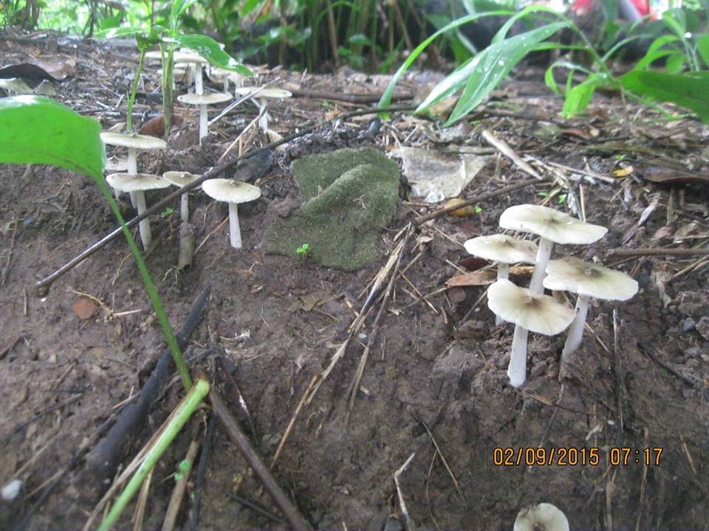
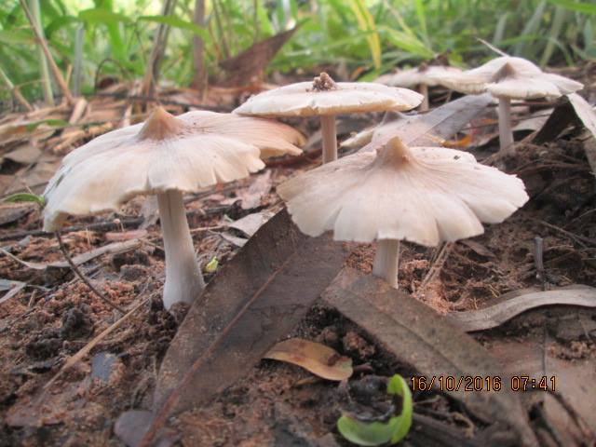
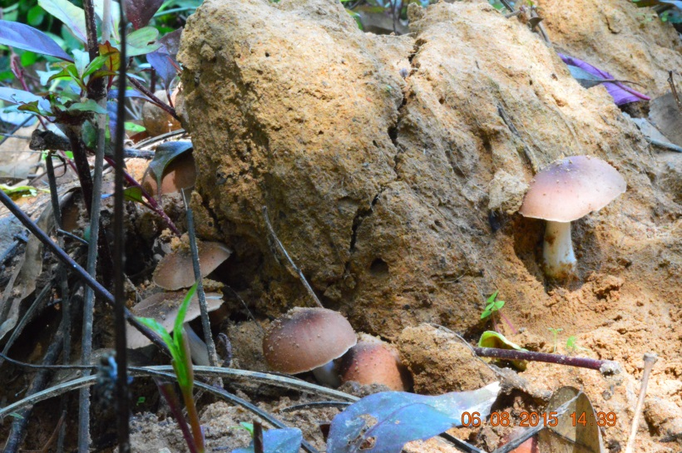
ชนิด และการแพร่กระจายของเห็ดโคน
4. Termitomyces mammiformis Heim เป็นเห็ดโคนที่ขึ้นบนจอมปลวก และรอบๆจอมปลวก
แหล่งข้อมูล :puechkaset.com › พืชผัก/สมุนไพร › เห็ดโคน/เห็ดปลวก และวิธีการเพาะเห็ดโคน

Slide 8
ชื่อเห็ดโคนตามภาษาท้องถิ่น มีประมาณ 7 ชื่อ คือ
1. เห็ดปลวกปี เป็นเห็ดโคนที่เป็นรุ่นแรกของปี ขึ้นในช่วงต้นฤดูฝน เดือนมิถุนายน
2. เห็ดโคนขาไก่ มีลักษณะก้านดอกเห็ดพองออกมาคล้ายกับน่องไก่ ซึ่งเป็นที่มาของชื่อ รวมถึงชื่อพ้อง เห็ดโคนใหญ่
3. เห็ดโคนใหญ่ เป็นชื่อพ้องของเห็ดโคนขาไก่
4. เห็ดโคนข้าวตอก เห็ดนี้ภาคอีสาน เรียกว่า เห็ดปลวกจิก
5. เห็ดปลวกไฟ มีลักษณะเฉพาะที่หมวกเห็ดมีสีแดงอิฐ ส่วนก้านดอกมีสีขาวนวล พบมากในภาคกลาง และภาคอีสาน
6. เห็ดปลวกน้ำท่วม เป็นเห็ดที่ขึ้นราวประมาณเดือนกันยายน-ตุลาคม ซึ่งเป็นช่วงน้ำหลากหรือมีน้ำท่วม
7. เห็ดโคนไก่น้อย ที่แบ่งได้เป็น 2 ชนิด เป็นเห็ดปลวกที่มีขนาดเล็กสุด ดอกเห็ด และก้านเห็ดมีสีขาว สูงประมาณ 2-4 เซนติเมตร ขึ้นตามผิวดินที่มีปลวกอยู่ด้านล่าง มีลักษณะขึ้นเป็นกระจุกเป็นกลุ่มใหญ่
ทั้งนี้ ทั้ง 7 ชื่อ มีชื่อวิทยาศาสตร์เดียวกัน คือ Termitomyces fuliginosus และเรียกเป็นชื่อท้องถิ่นเดียว คือ เห็ดโคนข้าวตอก โดยเห็ดโคนชนิดนี้มีลักษณะก้านดอกที่ยาวมาก ก้านดอกแทงออกมาตั้งแต่ส่วนของรังปลวก และค่อยโผล่ขึ้นผิวดิน
แหล่งข้อมูล :puechkaset.com › พืชผัก/สมุนไพร › เห็ดโคน/เห็ดปลวก และวิธีการเพาะเห็ดโคน

Slide 9
การแบ่งชนิดของเห็ดโคนยังสามารถจำแนกตามลักษณะดินของแหล่งเกิด
ได้แก่
1. เห็ดโคนจอมปลวกสูง เป็นเห็ดโคนที่ขึ้นตามฐานหรือบนยอดจอมปลวกที่สร้างรังเป็นกองสูงขึ้นเหนือผิวดิน เช่น เห็ดโคนขาไก่ และเห็ดปลวกน้ำท่วม
2. เห็ดโคนจอมปลวกใต้ดิน เป็นเห็ดโคนที่ขึ้นบริเวณดินทั่วไปที่ด้านล่างมีรังปลวกใต้ดิน เช่น เห็ดโคนข้าวตอก เห็ดโคนไก่น้อย เห็ดปลวกปี และเห็ดปลวกไฟ
แหล่งแพร่กระจาย
แหล่งที่พบเห็ดโคนมากในประเทศไทย ได้แก่ จังหวัดราชบุรี กาญจนบุรี นครราชสีมา และบุรีรัมย์ แต่พบมากที่สุดจะอยู่ในจังหวัดกาญจนบุรี และพบได้ในทุกจังหวัดของประเทศ ซึ่งจะออกในช่วงฤดูฝนตั้งแต่ปลายเดือนมิถุนายน-ตุลาคม และบางพื้นที่อาจออกจนถึงเดือนพฤศจิกายน โดยเฉพาะในปีที่มีฤดูฝนยาว เห็ดโคนในจังหวัดทางภาคเหนือ อาจออกดอกติดต่อกันถึงเดือนธันวาคม ส่วนทางภาคใต้ เห็ดโคนสามารถเกิดได้ถึง 2 ครั้งในหนึ่งปี ตามฤดูฝนของมรสุมตะวันตกเฉียงใต้ และตะวันออกเฉียงเหนือ
แหล่งข้อมูล :puechkaset.com › พืชผัก/สมุนไพร › เห็ดโคน/เห็ดปลวก และวิธีการเพาะเห็ดโคน

Slide 10
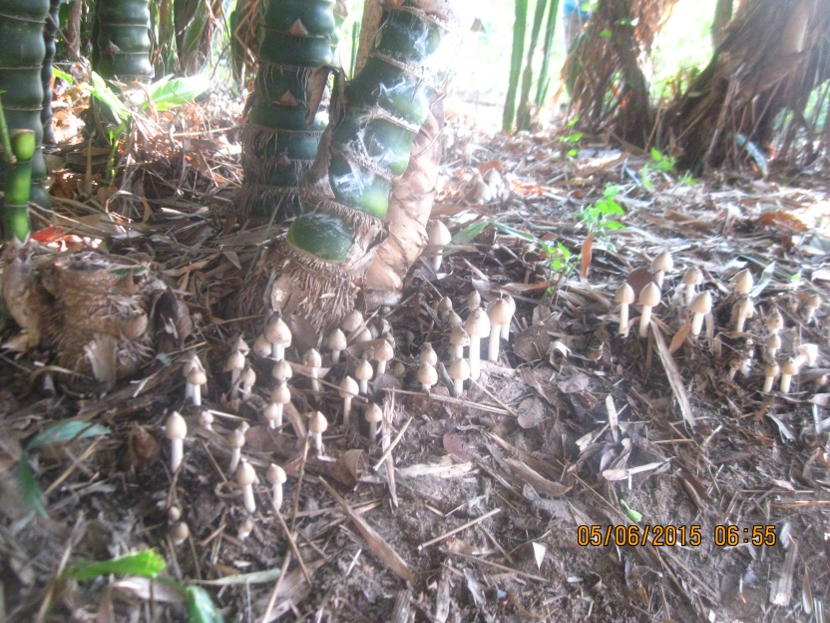
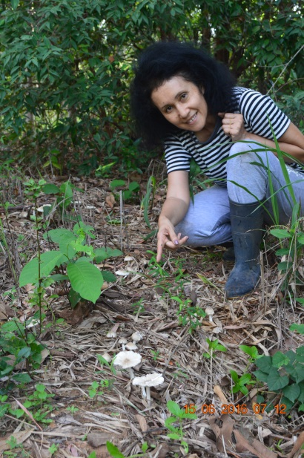
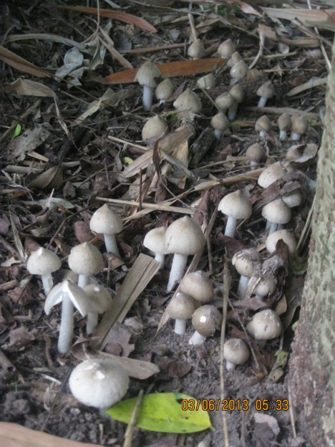
บริเวณที่เกิดเห็ดปลวกหรือเห็ดโคน
บริเวณที่เห็ดโคนขึ้นทุกปี มักจะมีชาวบ้านมาคอยเก็บดอกเห็ด แต่จะไม่ขึ้นทุกครั้งเสมอไป โดยชาวบ้านก็จะทราบล่วงหน้าจากการสังเกตสภาพภูมิอากาศ โดยอุณหภูมิของอากาศช่วงที่มีฝนตก และกลิ่นของไอดินและตามมาด้วยกลิ่นของเห็ดโคน ซึ่งมีกลิ่นเฉพาะ ถ้าตามกลิ่นนี้ไปจะได้พบเห็ดโคนเกิดขึ้นบนลานดินเป็นจำนวนมาก เช่น ในจังหวัดกาญจนบุรี จะมีชาวบ้านเข้าเก็บเห็ดในป่าเข้ามาขายภายในตัวตลาด ซึ่งจะมองหาแหล่งที่เห็ดโคนชอบขึ้น ซึ่งมักเป็นดินเหนียวปนดินร่วนหรือ ดินร่วนปนทราย และเป็นดินที่มีความชื้นสูง ส่วนบนดินจะปกคลุมด้วยเศษไม้ใบไม้ และหากตรวจสอบทางวิทยาศาสตร์จะพบว่า อุณหภูมิบริเวณนั้นจะประมาณ 30-35 องศาเซลเซียส ดินเป็นกรดด่างประมาณ pH 5.5 – 6.5 และความชื้นสัมพันธ์ประมาณ 70-80%
แหล่งข้อมูล :puechkaset.com › พืชผัก/สมุนไพร › เห็ดโคน/เห็ดปลวก และวิธีการเพาะเห็ดโคน

Slide 11
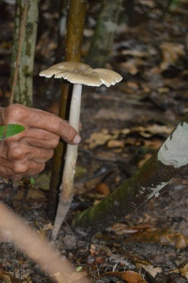
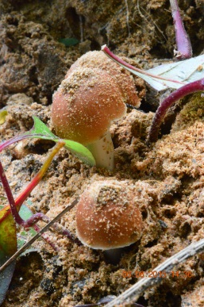
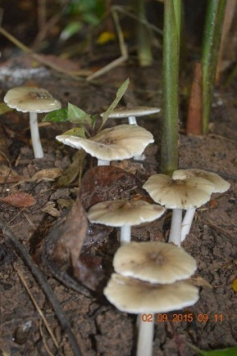
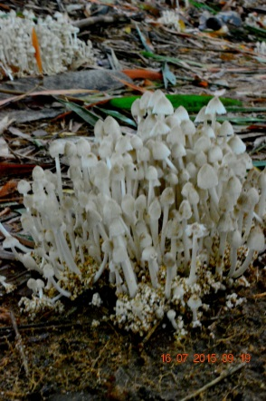
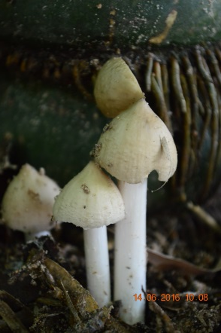
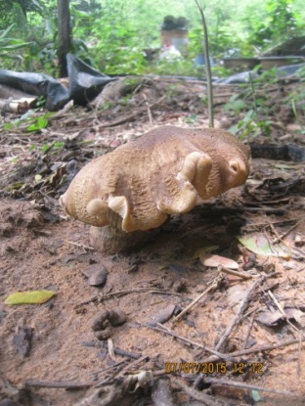
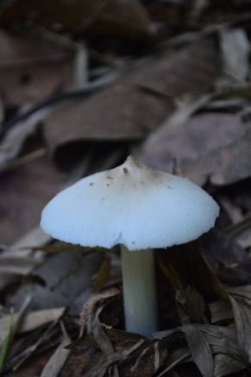
เห็ดโคนที่ศึกษาและเจอในพื้นที่ป่า บ้านปะอาว อ.เมือง จ.อุบลราชธานี
การเรียกชื่อจะดูทางกายภาพเป็นหลัก หรือชื่อตามท้องถิ่นที่ชาวบ้านเคยเรียกกันมาโดยผู้ให้ข้อมูลในการศึกษาคือ ลุงหนวดเห็ดปลวก จากกลุ่มเพาะเลี้ยงเห็ดปลวก แยกได้ดังนี้คือ
1. เห็ดปลวกจิก ซึ่งจะเกิดทุกปีในสวนลุงหนวดบ้านปะอาวและค่อนข้างจะออกเยอะ
2. เห็ดปลวกตาบ ออกเป็นบางปีเป็นกลุ่ม และเดี่ยวๆเป็นเห็ดปลวกที่มีขนาดใหญ่ที่สุด
3. เห็ดปลวกขาไก่
4. เห็ดปลวกข้าวดอ
5. เห็ดปลวกไก่น้อย
6. เห็ดปลวกฟาน
6
7
1
2
3
4
5
แหล่งข้อมูล :http://banhed432.blogspot.com/p/blog-page_3947.html

Slide 12
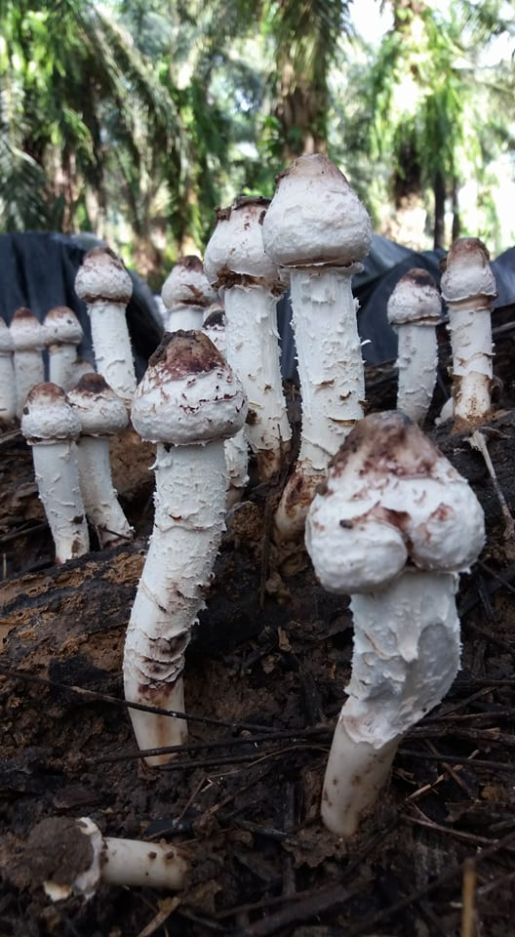
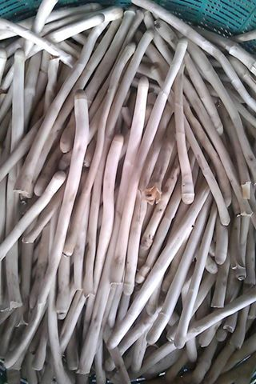
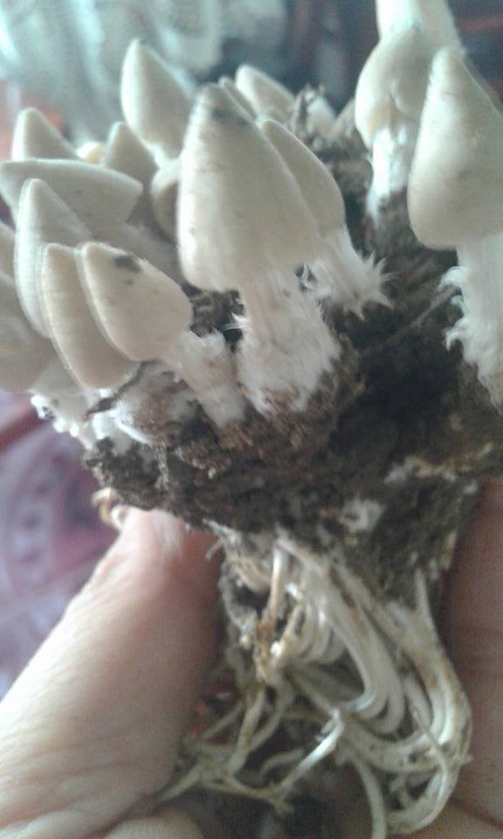
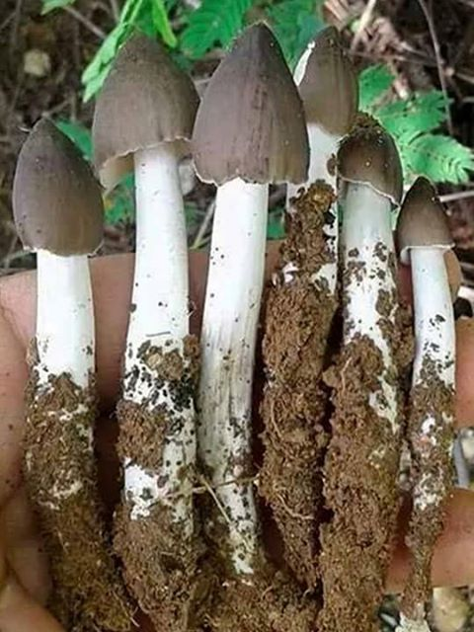
เห็ดโคนที่ได้จากสมาชิกกลุ่มเพาะเลี้ยงเห็ดปลวก
เป็นเห็ดโคนที่เกิดเฉพาะพื้นที่เช่น ภาคใต้ ภาคเหนือ หรือภาคตะวันออก
1. เห็ดปลวกขายาวหรือเห็ดโคนหลวง เกิดเฉพาะภาคเหนือ และภาคใต้
2. เห็ดปลวกช่อ เกิดในภาคเหนือบางพื้นที่
3. เห็ดปลวกดำ แถวกาญจนบุรี
1
ภาคใต้
1
ภาคเหนือ
2
3
แหล่งข้อมูล :puechkaset.com › พืชผัก/สมุนไพร › เห็ดโคน/เห็ดปลวก และวิธีการเพาะเห็ดโคน

Slide 13
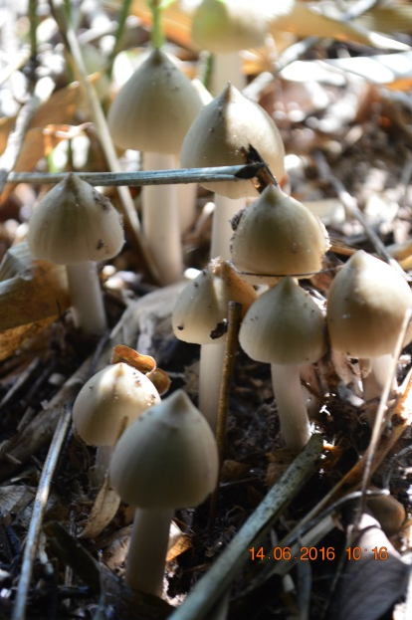
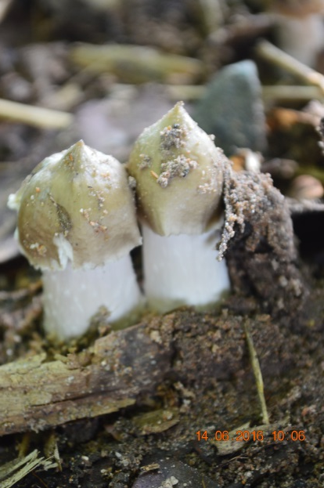
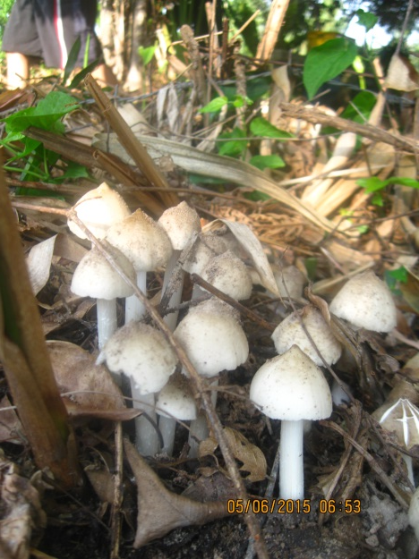
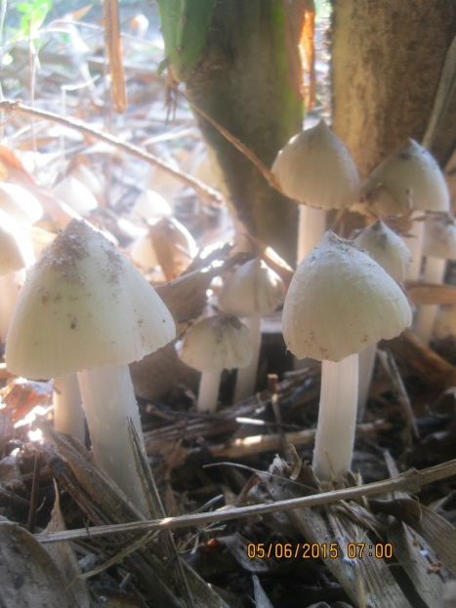
เห็ดปลวกจิก
ชื่อวิทยาศาสตร์ Termitomyces fuliginosus Heim.
ลักษณะ เห็ดโคนมีหมวกดอกกลม ปลายแหลมเล็กน้อยคล้ายงอบ ด้านบนของหมวกเห็ดสีน้ำตาล เรียบหรือมีรอยย่น เล็กน้อย ด้านล่างหมวกเป็นครีบสีขาวเรียงชิดกัน ครีบดอกสีขาว ส่วนโคนจะพองโป่งออก ก้านดอกยาวหนา โป่งตรงกลางเล็กน้อย
การนำมาใช้ประโยชน์ เนื้อเห็ดโคนนุ่มเหนียว คล้ายเนื้อไก่
แหล่งข้อมูล http://www.bedo.or.th/lcdb/biodiversity/view3.aspx?id=8402

Slide 14
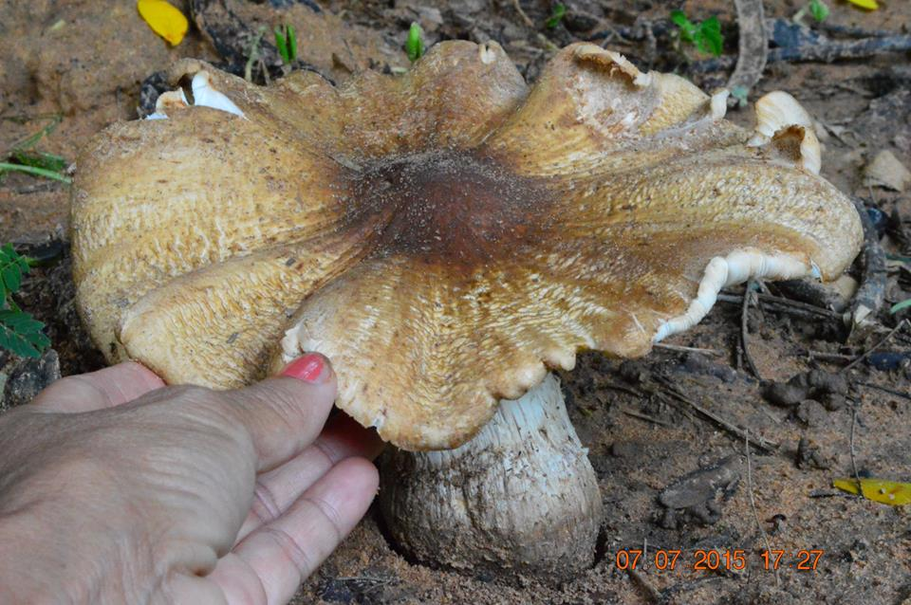
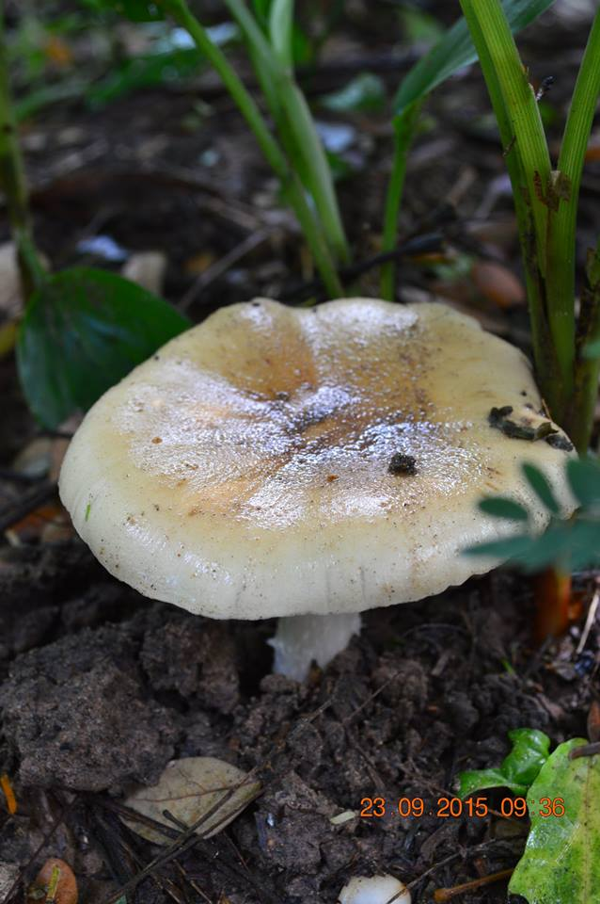
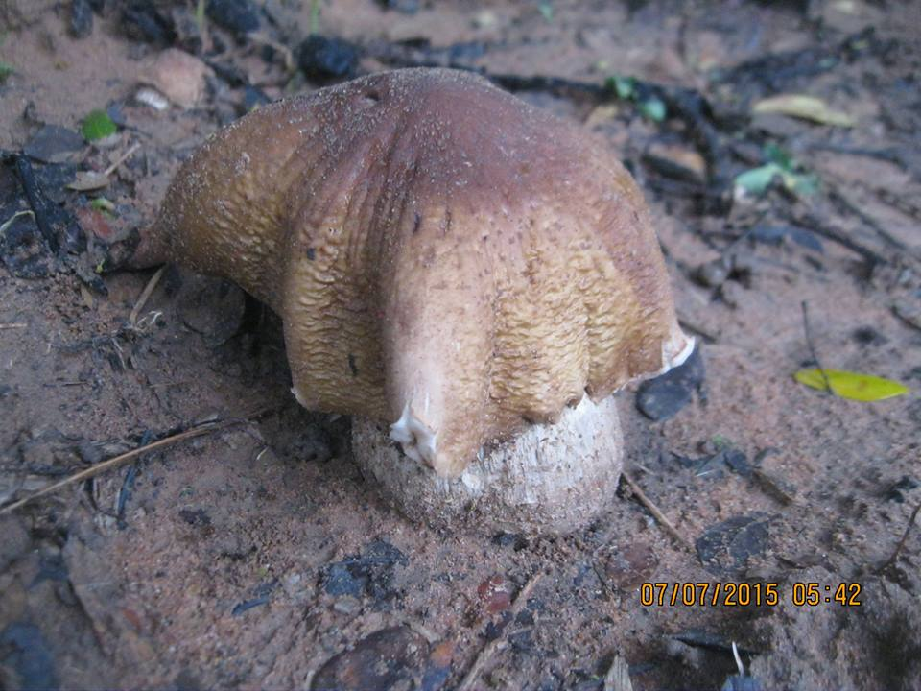
เห็ดปลวกตาบ
ชื่อวิทยาศาสตร์ Termitomyces microcarpus
ลักษณะ จะเกิดดอกเดี่ยวหรือเป็นกลุ่มขนาดดอกใหญ่กว่า
เห็ดปลวกทุกสายพันธุ์
เดือนที่เกิด ส.ค – ก.ย
แหล่งข้อมูล :http://www.bedo.or.th/lcdb/biodiversity/view.aspx?id=11910

Slide 15
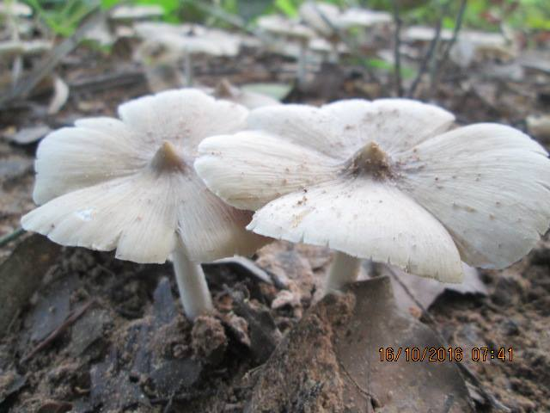
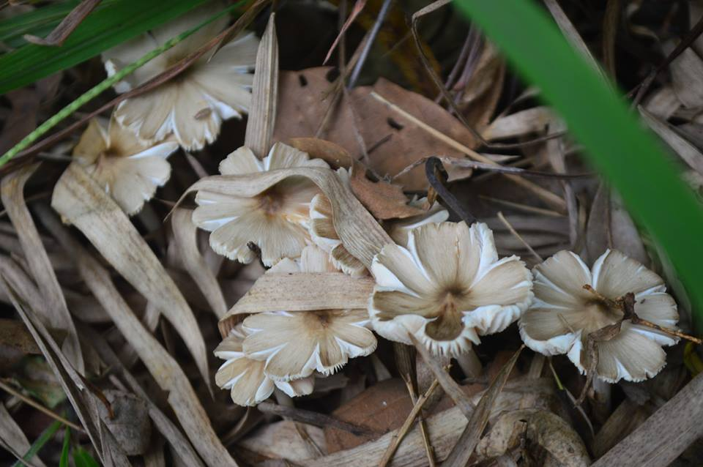
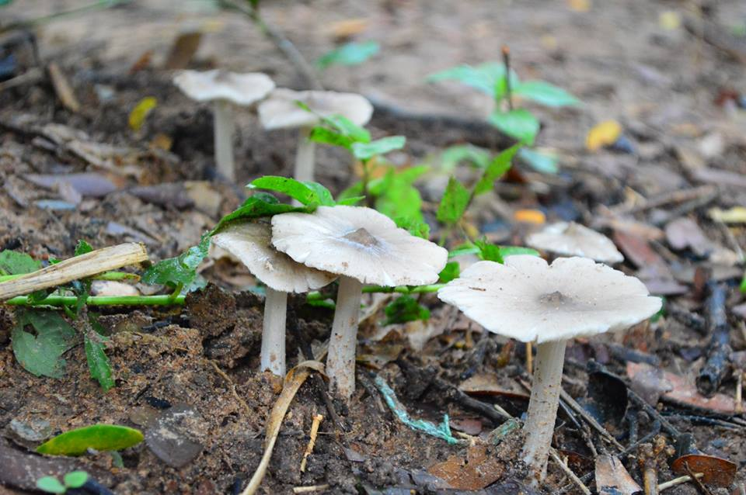
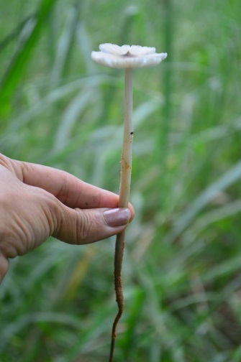
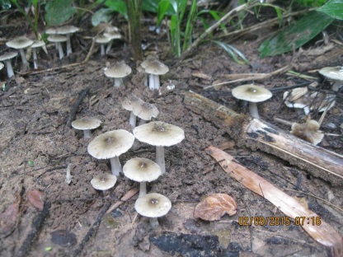





เห็ดปลวกข้าวดอ
ชื่อวิทยาศาสตร์ Termitomyces fuliginosus Heim
ลักษณะ เห็ดปลวกข้าวดอตอกเล็กๆหัวจอมหมวกออกดำ
เดือนที่เกิด ก.ย – ต.ค
ภาพเห็ดปลวกข้าวดอที่สวนปะอาว
แหล่งข้อมูล :http://www.bedo.or.th/lcdb/biodiversity/view.aspx?id=11910

Slide 16







เห็ดปลวกฟาน
ชื่อวิทยาศาสตร์ Termitomyces grobuslus Heim et Grooss.
ลักษณะ ดอกสีน้ำตาลแดง แกงอร่อยมาก ขาเห็ดจะหวาน เห็ดปลวกฟานหรือเห็ดโคนฟาน
เดือนที่เกิด ก.ย – ต.ค
ภาพเห็ดปลวกฟานที่สวนปะอาว
เห็ดปลวกฟาน หรือปลวกแดง หรือปลวกไฟรสชาติหวานอร่อย
แหล่งข้อมูล :http://www.bedo.or.th/lcdb/biodiversity/view.aspx?id=11910

Slide 17





เห็ดปลวกไก่น้อย หรือ เห็ดข้าวตอก
ชื่อวิทยาศาสตร์ Termitomyces microcarpus (Berk.et Broo
me) Heim.
ลักษณะ เป็นเห็ดปลวกที่มีขนาดเล็กสุด
เห็ดโคนพวกนี้มีขนาดเล็ก เส้นผ่านศูนย์กลางของหมวกประมาณ 2 ซ.ม. เริ่มจากการมีเส้นใยเห็ดเจริญเติบโตอยู่ในรังปลวก เมื่อถึงฤดูฝนปลวกจะขนชิ้นส่วนของสวนเห็ดขึ้นมาจากรัง แล้วเอามาวางไว้เหนือดิน ภายในเวลาเพียง 2 วัน จะเห็นดอกเห็ดโคนข้าวตอก ขนาดเล็กสีขาวขึ้นบนชิ้นส่วนของสวนเห็ดเต็มไปหมด
ภาพเห็ดปลวกไก่น้อยที่สวนปะอาว
แหล่งข้อมูล :http://banhed432.blogspot.com/p/blog-page_3947.html

Slide 18








เห็ดปลวกขาไก่
ชื่อวิทยาศาสตร์ Termitomyces clypeatus Heim
ลักษณะ ดอกใหญ่กว่าเห็ดปลวกจิกขาวอวบเนื้อแน่น
เดือนที่เกิด มิ.ย – ก.ค เป็นช่วงต้นฤดูฝน
ภาพเห็ดปลวกขาไก่ ที่สวนปะอาว
แหล่งข้อมูล :puechkaset.com › พืชผัก/สมุนไพร › เห็ดโคน/เห็ดปลวก และวิธีการเพาะเห็ดโคน

Slide 19





เห็ดปลวกจิกป่า
ชื่อวิทยาศาสตร์ Termitomyces clypeatus Heim
เดือนที่เกิด มิ.ย – ก.ค เป็นช่วงต้นฤดูฝน
แหล่งข้อมูล :puechkaset.com › พืชผัก/สมุนไพร › เห็ดโคน/เห็ดปลวก และวิธีการเพาะเห็ดโคน

Slide 20









เห็ดปลวกจิกที่สวนปะอาว
ชื่อวิทยาศาสตร์ Termitomyces clypeatus Heim
เดือนที่เกิด พ.ย – ก.ค เป็นช่วงต้นฤดูฝน
แหล่งข้อมูล :puechkaset.com › พืชผัก/สมุนไพร › เห็ดโคน/เห็ดปลวก และวิธีการเพาะเห็ดโคน

Slide 21


สรรพคุณเห็ดโคน
รายงานทางการแพทย์ของ Appetorgbor และคณะ (2005)(2) กล่าวถึงสรรพคุณของเห็ดโคนสำหรับการรักษาโรคต่างๆ ได้แก่
– โรคความดันโลหิตต่ำ (Low pressure),
– โรครูมาตอยด์ (Rheumatism),
– โรคขาดสารอาหารในเด็กที่เรียกว่า ควาชิวากอร์ (Kwashiorkor)
– โรคอ้วน (Obesty)
– โรคท้องเสีย (Diarrhea) และอาการท้องผูก (Purgative)
แหล่งข้อมูล :puechkaset.com › พืชผัก/สมุนไพร › เห็ดโคน/เห็ดปลวก และวิธีการเพาะเห็ดโคน

Slide 22
แหล่งค้นคว้าข้อมูล
http://puechkaset.com/%E0%B9%80%E0%B8%AB%E0%B9%87%E0%B8%94%E0%B9%82%E0%B8%84%E0%B8%99/
http://www.bedo.or.th/lcdb/biodiversity/view3.aspx?id=8402
http://www.bedo.or.th/lcdb/biodiversity/view.aspx?id=11910
ลุงหนวดจากกลุ่มเพาะเลี้ยงเห็ดปลวก

Slide 23
ชนิดเห็ดปลวก
ประเทศไทยมีรายงานการพบเห็ดโคนทั้งหมด 17 ชนิด

Slide 24

ขอบคุณคะ
ไว้ติดตามชมชุดต่อไป

